Slide 1
Moduł 1
Karol Nawrot, Piotr Sobieszczyk

Slide 2
Temat Zadania projektowego
Przykładowe wykorzystanie narzędzi informatycznych w analizie ruchu sieciowego [→Wireshark; →Ostinato]
Mechanizmy ochrony transmisji w sieciach bezprzewodowych [→https://www.wi-fi.org/discover-wi-fi/security]
Biometryczna kontrola dostępu [→https://www.typingdna.com/]

Slide 3
Program wireshark
Wireshark to narzędzie pozwalające na analizę ruchu sieciowego w czasie rzeczywistym.
Jest najczęściej używanym przez użytkowników analizatorem oraz jest w pełni darmowy.
Posiada funkcje min. filtrowania pakietów oraz GUI do obsługi programu.

Slide 4
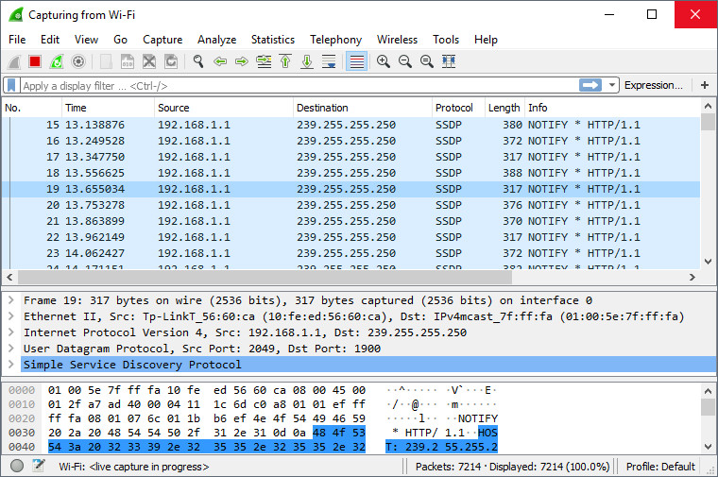
działanie programu

Slide 5
Kompatybilność programu z systemem

